Slide 1








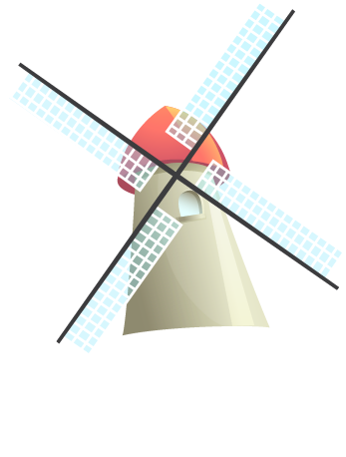






- Xec-van-tet -

Slide 2



Slide 3
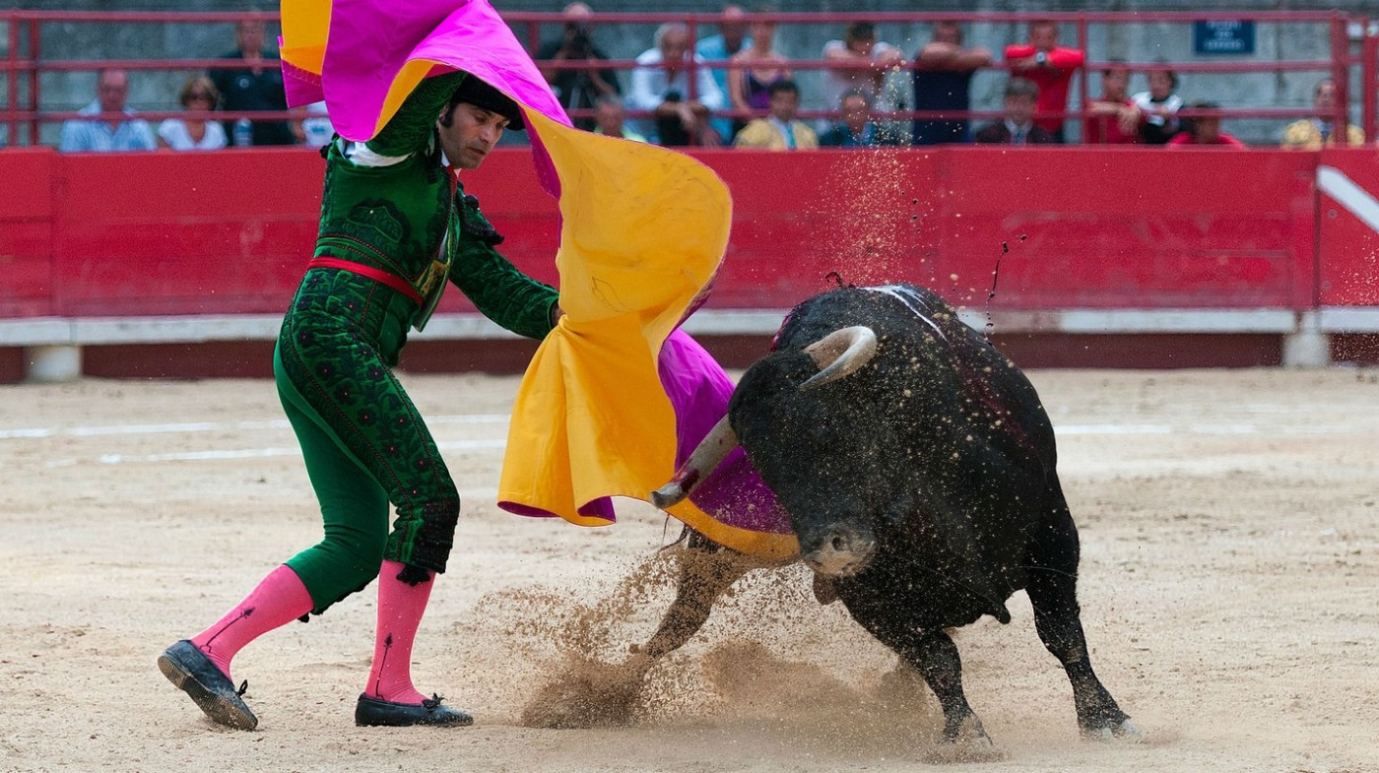
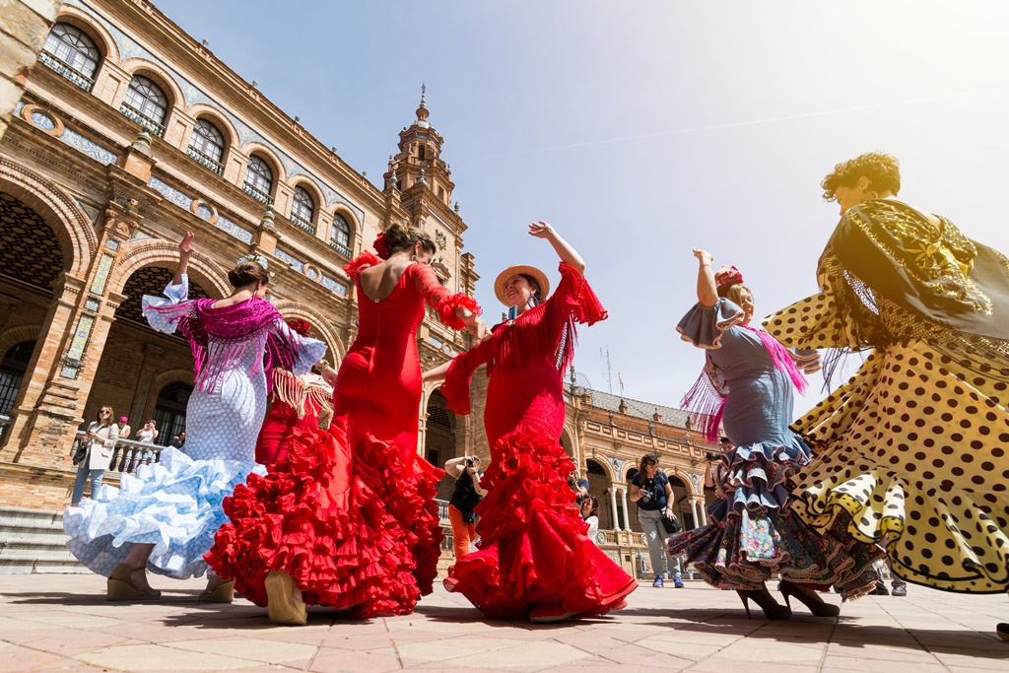
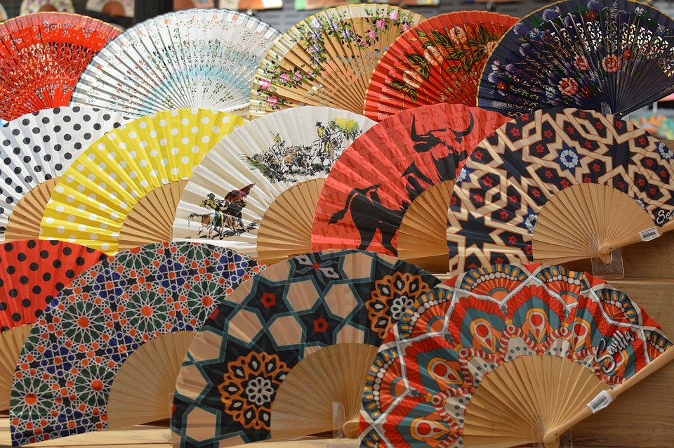
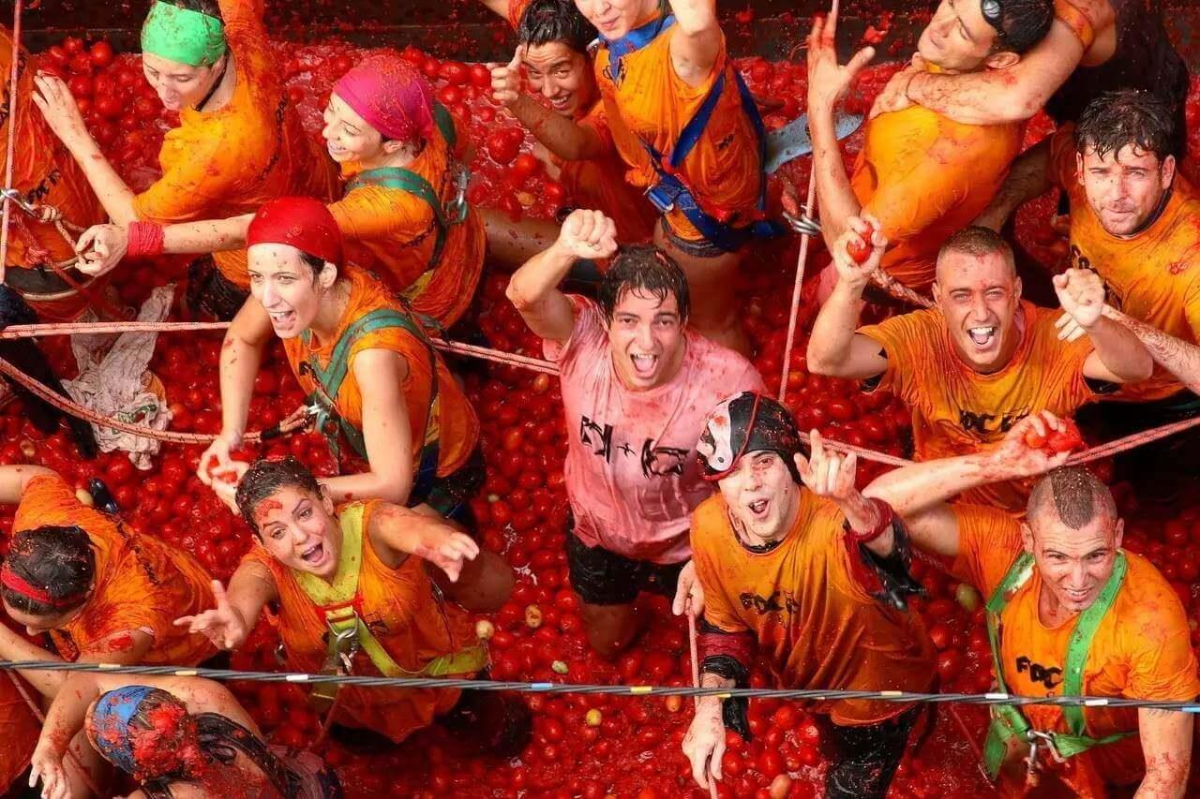
VĂN HÓA

Slide 4
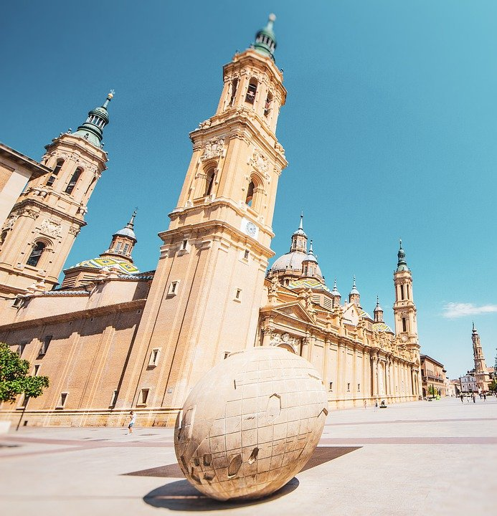
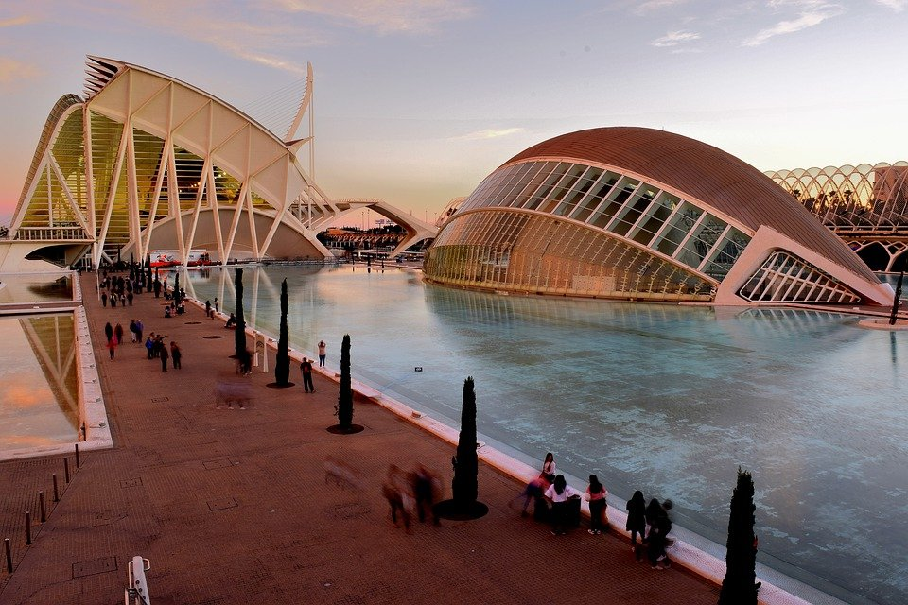
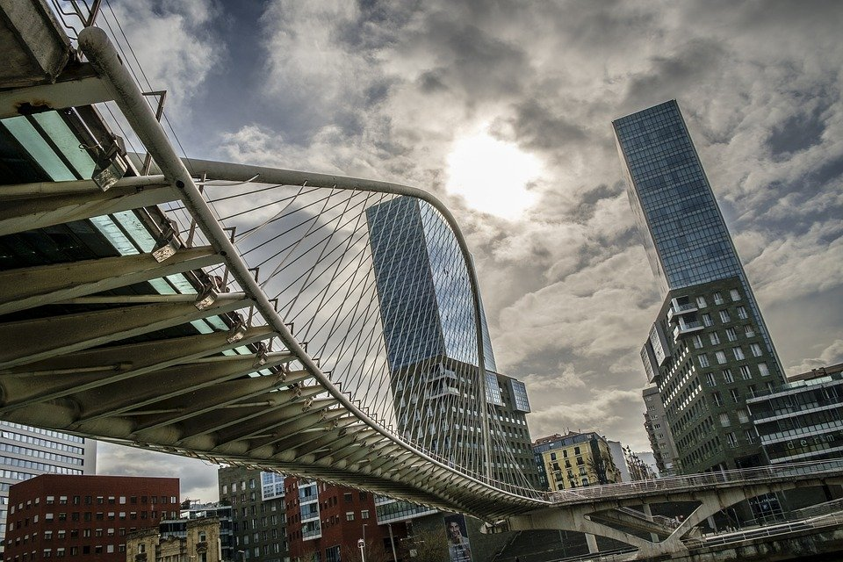
KIẾN TRÚC

Slide 5
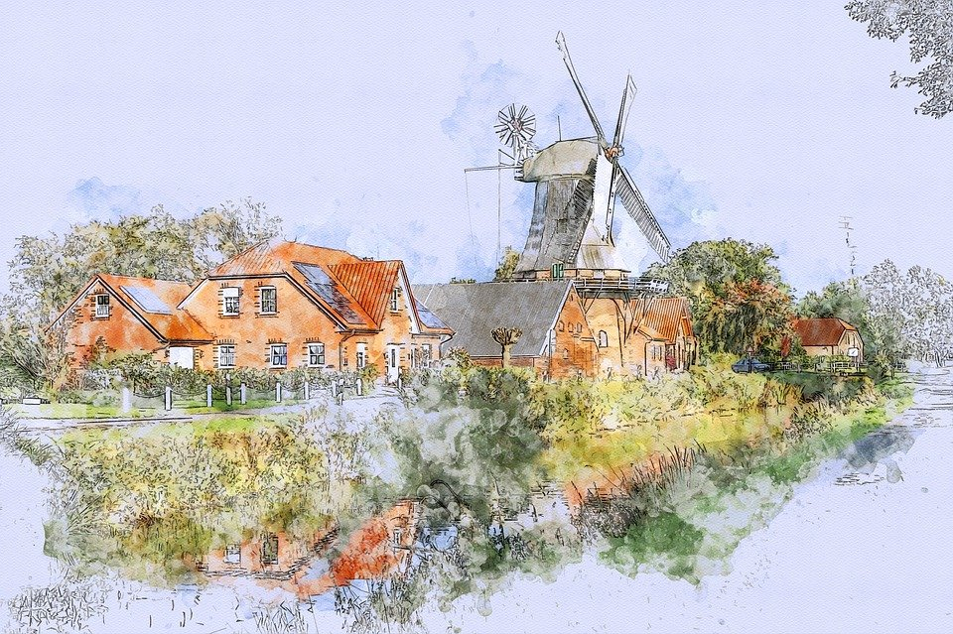
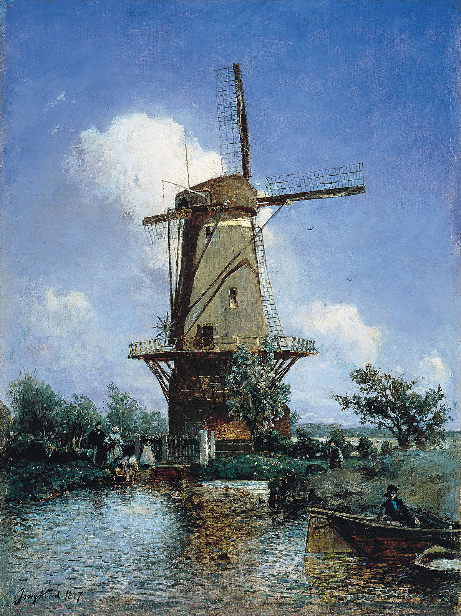
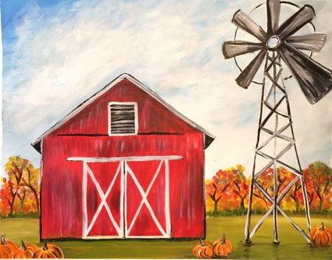
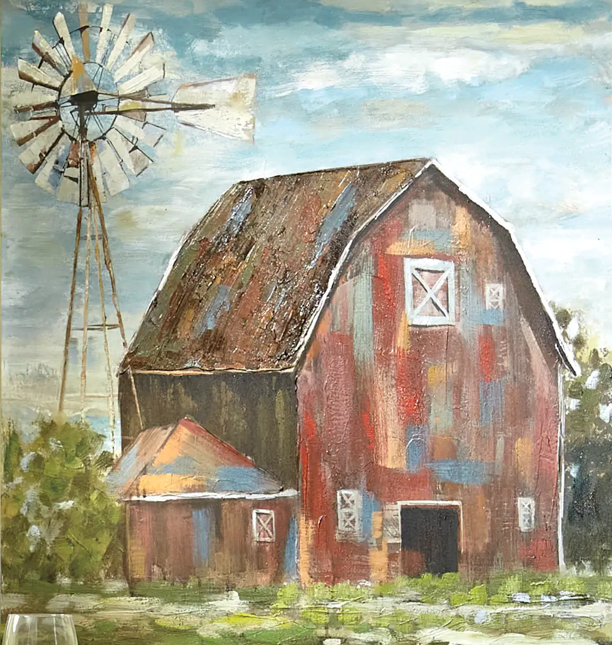

Slide 6
- Xec-van-tet -

Slide 7
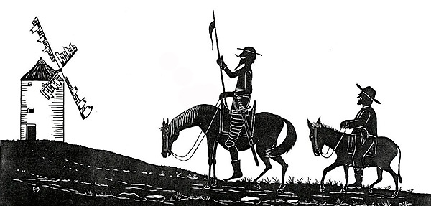
I. Đọc chú thích

Slide 8
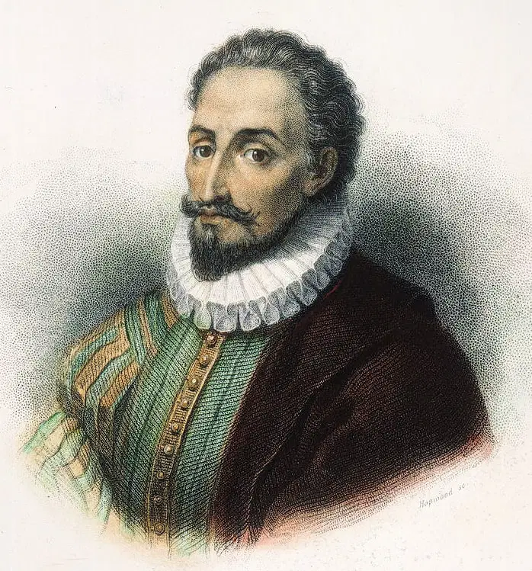
Đọc
Tác giả tác phẩm
a. Tác giả: Xec-van-tet (1547-1616) nhà văn lỗi lạc của Tây Ban Nha.
- Văn phong giàu chất hiện thực, ngợi ca phần trong trẻo tốt lành, phẩm hạnh của lớp bình dân.
- Tác phẩm nổi tiếng “Đôn-ki-hô-tê”

Slide 9
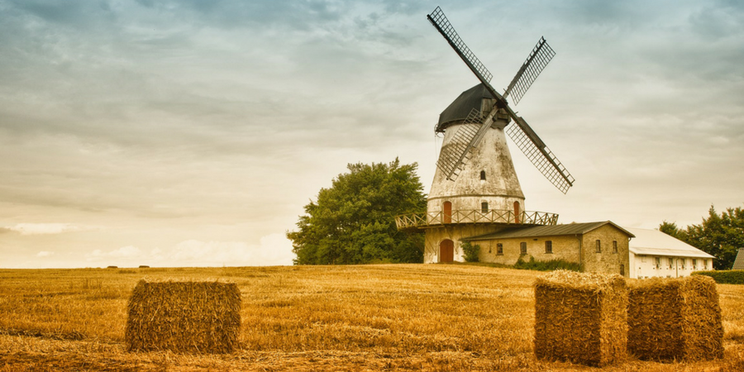

b. TÁC PHẨM
Hoàn cảnh sáng tác
Trích chương VIII của tác phẩm Đôn-ki-hô-tê
Thể loại
Tiểu thuyết
Ngôi kể
Thứ ba

Slide 10

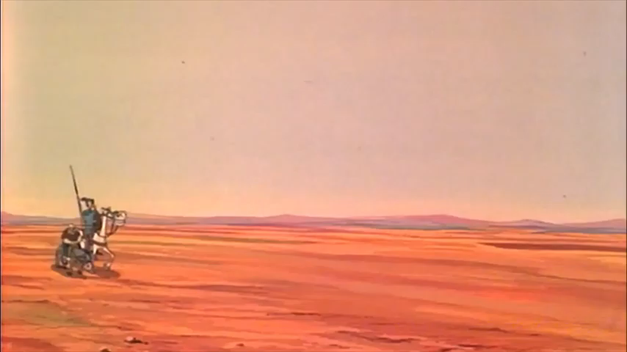

Slide 11
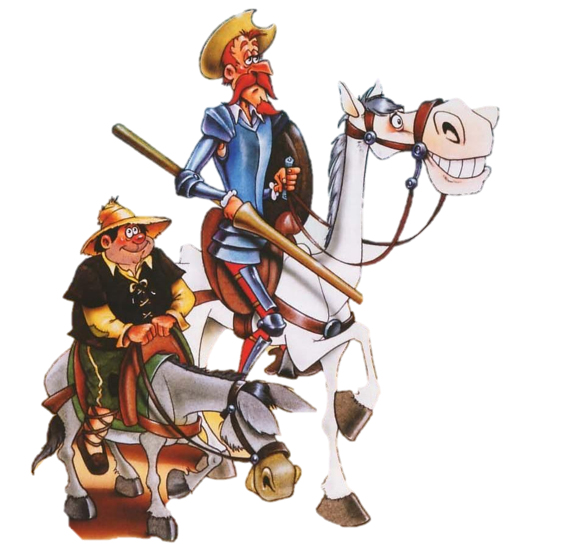
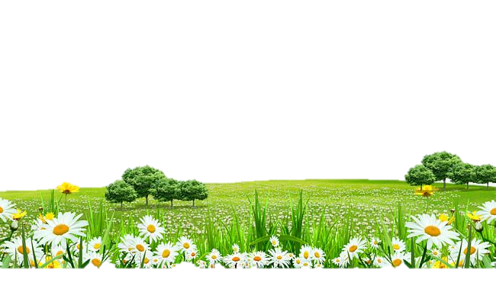

TÓM TẮT ĐOẠN TRÍCH
- Đôn-ki-hô-tê tưởng những chiếc cối xay gió là những tên khổng lồ liền xông vào giao đấu với chúng, mặc cho Xan-chô-pan-xa hết sức can ngăn.
- Đôn-ki-hô-tê xông vào chiếc gần nhất giao chiến, đúng lúc gió thổi mạnh hất chàng hiệp sĩ và ngựa ngã văng ra xa. Xan-chô-pan-xa chạy vội tới cứu chủ và hai thầy trò lại tiếp tục lên đường
Vừa đi vừa bàn tán về cuộc phiêu lưu vừa xảy ra. Đêm hôm ấy hai người nghỉ lại dưới vòm cây. Đôn-ki-hô-tê không ăn, không ngủ để nghĩ đến người tình còn Xan-chô-pan-xa thì ăn no ngủ say cho tới sáng.

Slide 12

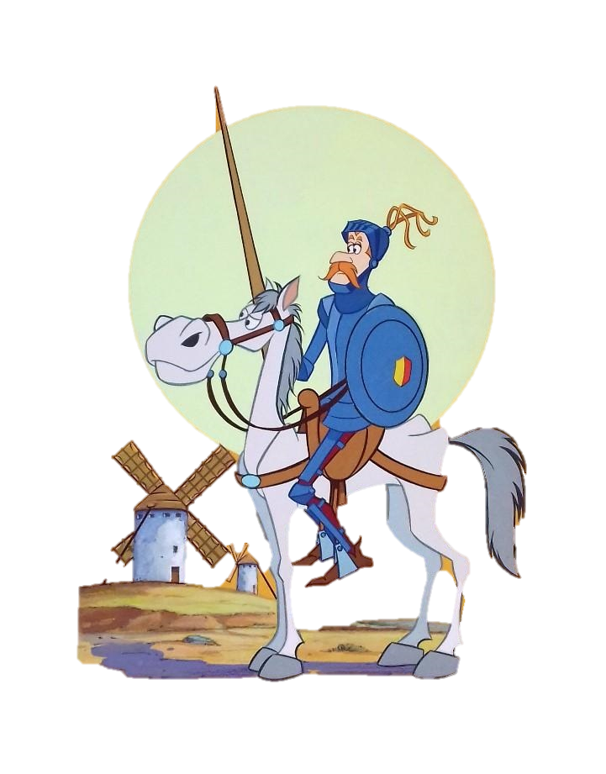
Bố cục
Phần 1: Từ đầu đến “không cân sức”: Thầy trò Đôn Ki-hô-tê truớc trận đấu.
Phần 2: Tiếp theo đến “văng ra xa”: Hiệp sĩ liều mình tấn công bọn khổng lồ và thảm bại.
Phần 3: Đoạn còn lại: Hai thầy trò tiếp tục lên đường.

Slide 13
II. Tìm hiểu văn bản

Slide 14

GIỚI THIỆU CHUNG
TRONG CUỘC GIAO CHIẾN VỚI CỐI XAY GIÓ
SAU CUỘC GIAO CHIẾN VỚI CỐI XAY GIÓ
NHẬN XÉT CHUNG

Slide 15

a. Giới thiệu chung
- Xuất thân:
là một quý tộc nghèo (chữ Đôn ghép vào tên chỉ những người quý tộc ở Tây Ban Nha).
- Tuổi tác:
Trạc tuổi 50
- Ngoại hình:
gầy gò, cao lênh khênh

Slide 16
- Xuất thân:
- Tuổi tác:
- Ngoại hình:
- Trang bị:
Cưỡi con ngựa còm
Mình mặc áo giáp
Toàn những đồ binh giáp đã han gỉ của tổ tiên được tìm lại rồi đem đánh bóng để tự trang bị cho mình.
Đầu đội mũ sắt
Vai mang giáo dài

Slide 17
- Xuất thân:
Muốn trở thành một hiệp sĩ giang hồ lang thang để tiễu trừ quân gian ác, giúp đỡ người lương thiện.
- Tuổi tác:
- Ngoại hình:
- Trang bị:
Vì quá say mê truyện hiệp sĩ
- Ước muốn:
Đầu óc mê muội, không tỉnh táo

Slide 18

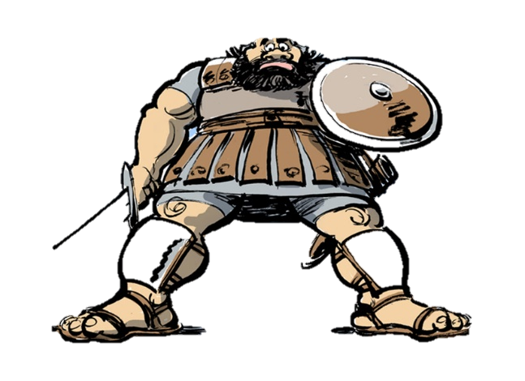
b. Trong cuộc giao chiến với cối xay gió
Tưởng tượng
Mê muội
Cối xay gió
Bọn khổng lồ gian ác
Cối xay gió là một loại máy chạy bằng sức gió. Máy này được thiết kế để biến năng lượng gió thành dạng năng lượng khác hữu dụng hơn. Ở Châu Âu, ban đầu người ta dùng cố xay gió để xay bột, về sau cối xay gió được dùng để bơm nước, và gần đây dùng để phát điện (tuốc bin gió).
Pháp thuật của pháp sư Phơ-re-xtôn.

Slide 19
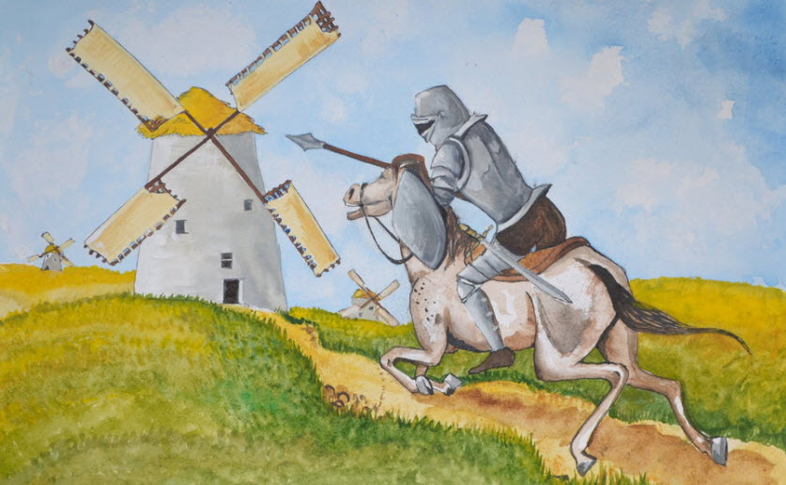
b.Trong cuộc giao chiến với cối xay gió
- Hành động:
+ Khi đánh nhau với cối xay gió:
…chẳng thèm để ý, phi thẳng tới …
Chẳng chút sợ sệt, lão xông vào cuộc giao tranh dữ dội một cách dũng cảm.
Khát vọng tốt đẹp nhưng suy nghĩ hoang tưởng => Mê muội, hão huyền

Slide 20
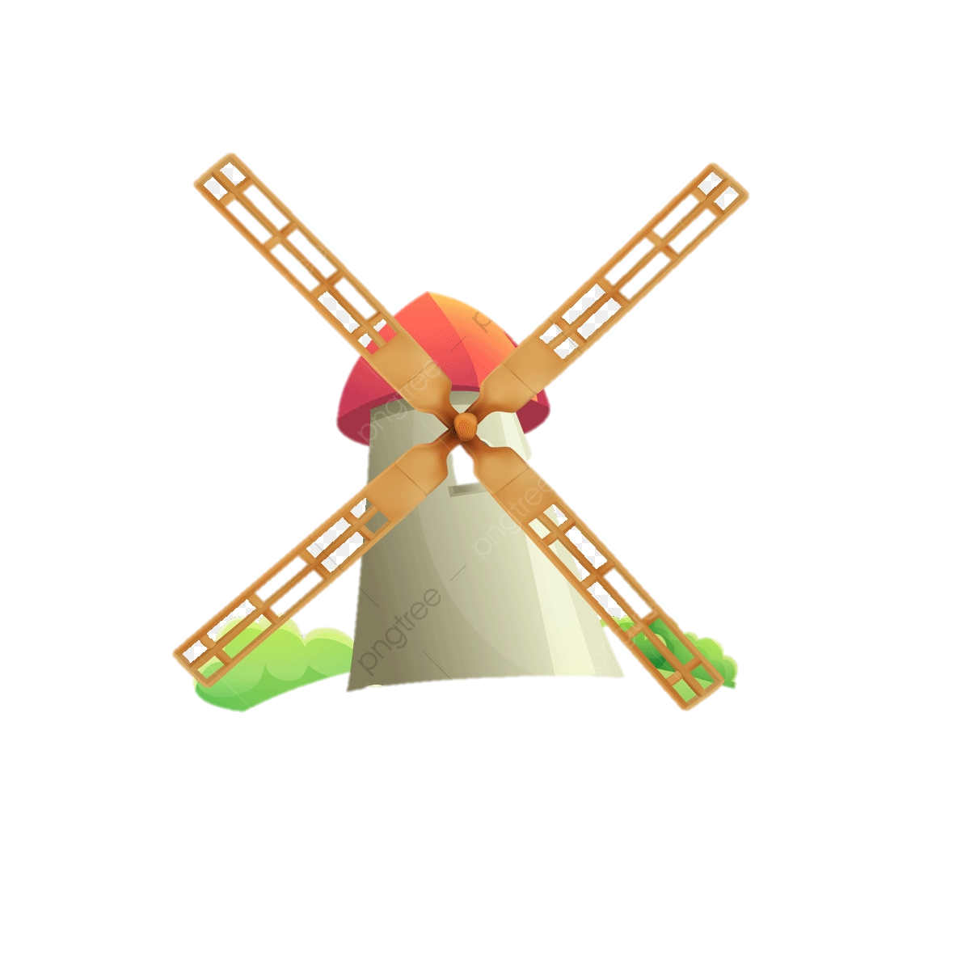
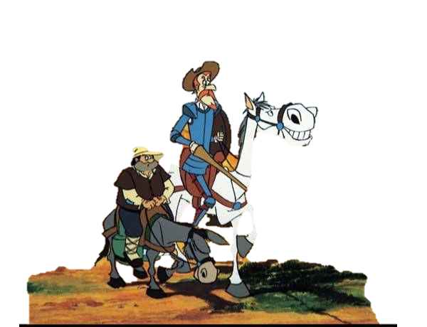
c. Sau cuộc giao chiến với cối xay gió
- Bị thương nhưng không hề rên rỉ
Không muốn ăn, không muốn ngủ
Chỉ cần nghĩ đến tình nương
→ Tư tưởng phiêu lưu hiệp sĩ.
→ Sử dụng từ láy, giọng văn kể hài hước => Làm nổi bật nhân vật là người vừa đáng khâm phục, vừa đáng chê trách.

Slide 21
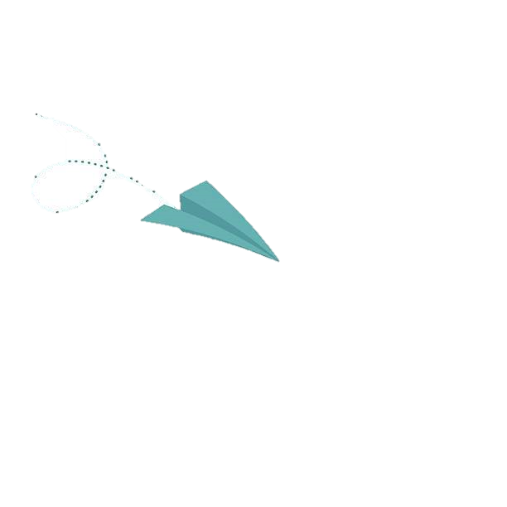
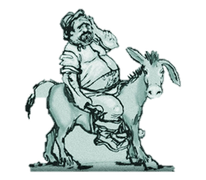
2. Giám mã Xan-chô Pan-xan
+ can ngăn chủ tấn công cối xay gió. → đầu óc tỉnh táo.
+ không theo chủ giao tranh với cối xay gió → ích kỉ, hèn nhát.
Tính cách, hành động:
+ vô tư ăn uống khi chủ bị đau, nghĩ đến ngày làm chúa đảo
→ thực dụng.
- Ngoại hình:
béo, lùn, cưỡi trên lưng con lừa…
Xan-chô Pan-xa là nhân vật tỉnh táo nhưng thực dụng, tầm thường, thích hưởng thụ.
- Xuất thân:
nông dân

Slide 22
CẶP NHÂN VẬT
 | Đôn-ki-hô-tê | Xan-chô Pan-xa
Xuất thân | Qúy tộc nghèo | Nông dân
Hình dáng | Cao lênh khênh ngồi trên lưng ngựa | béo lun, thấp, cưỡi trên lưng con lừa
Mục đích | Làm hiệp sĩ lang thang trừ gian tà cứu người lương thiện → cao cả | Làm giám mã theo hầu Đôn-ki-hô-tê mong được hưởng chiến lợi phẩm → tầm thường
Suy nghĩ | Ảo tưởng, hão huyền thiếu thực tế | Tỉnh táo, rất thực tế dẫn đến thực dụng tế
Tính cách | Dũng mãnh, trọng danh dự nghĩ đến việc chung | Thật thà nghĩ đến cuộc sống của riêng mình
Nghệ thuật: tương phản

Slide 23
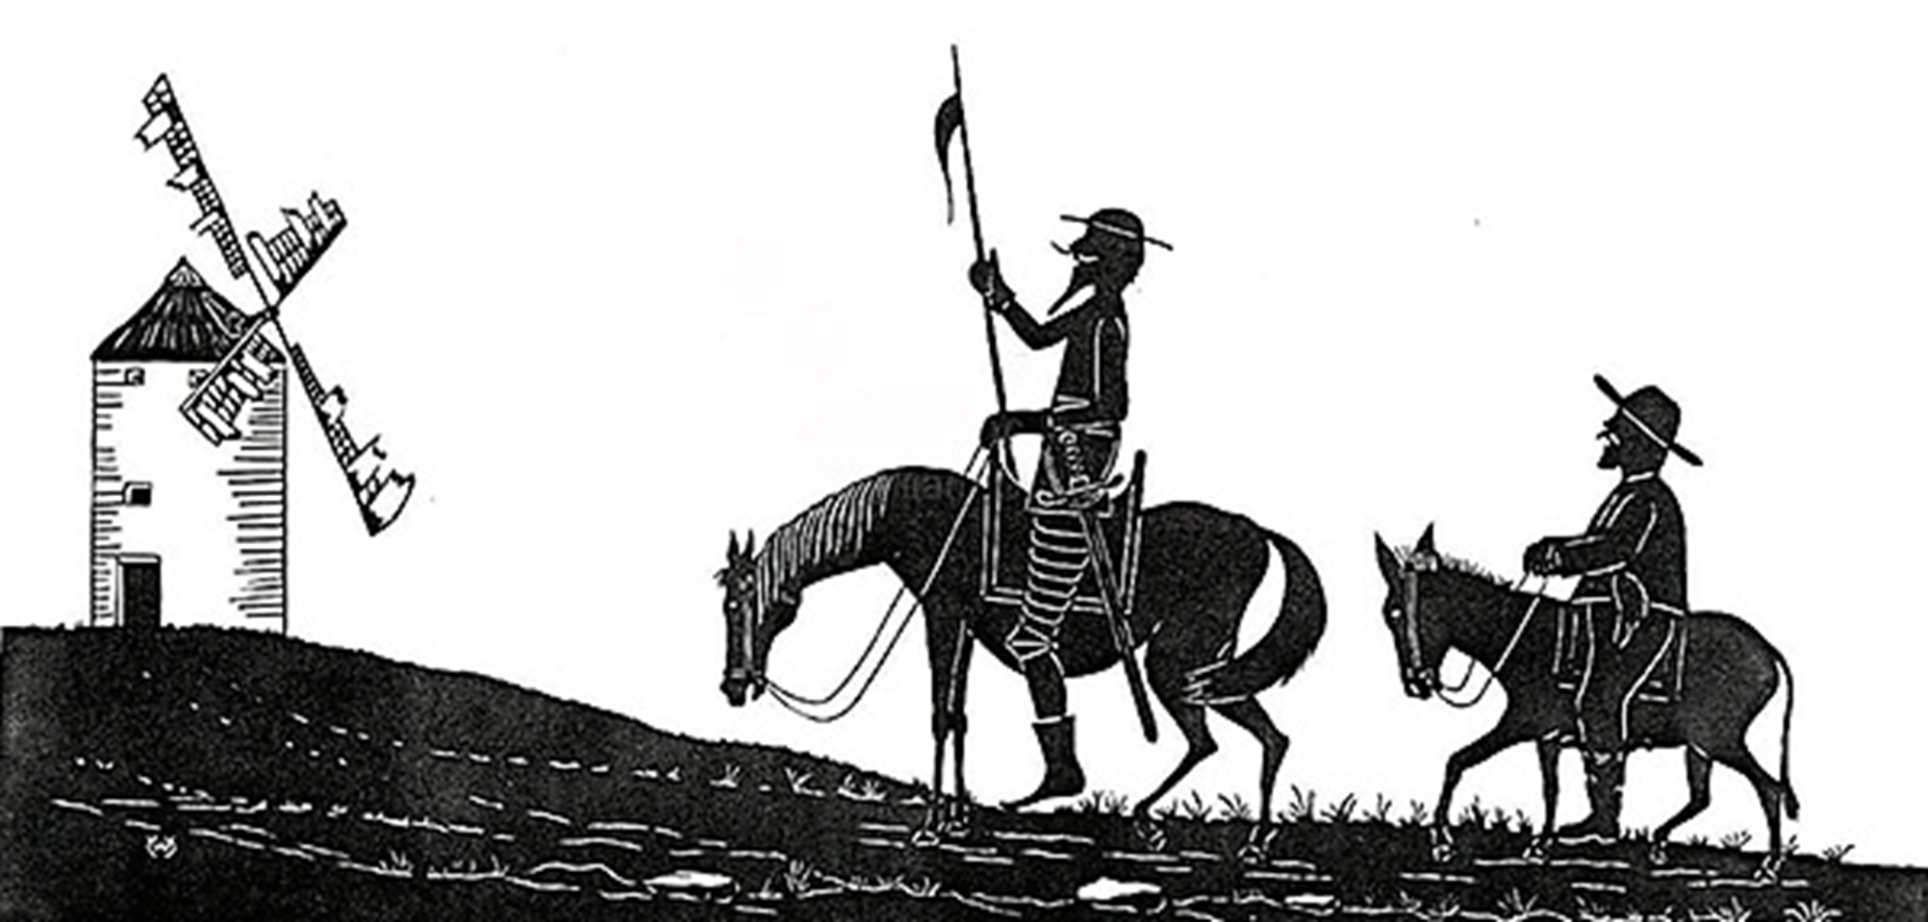
NHẬN XÉT ƯU KHUYẾT CỦA HAI NHÂN VẬT
CÁC MẶT | ĐÔN –KI-HÔ-TÊ | XAN-CHÔ PAN-XA
ƯU ĐIỂM | Yêu tự do, chuộng công bằng, lẽ phải, quyết ra tay cứu khổ, trừ gian, dũng cảm, không sợ gian khó. | Đầu óc tỉnh táo, thiết thực lạc quan.
KHUYẾT ĐIỂM | Đầu óc quá hoang tưởng, hảo huyền. | Ước muốn tầm thường, chỉ nghĩ đến cá nhân, hèn nhát.

Slide 24
III. TỔNG KẾT
XÂY DỰNG CẶP TƯƠNG PHẢN ĐỐI LẬP
NGHỆ THUẬT
GIỌNG ĐIỆU PHÊ PHÁN, HÀI HƯỚC
CHẾ GIỄU TƯ TƯỞNG HÃO HUYỀN
NỘI DUNG
PHÊ PHÁN THÓI THỰC DỤNG, THIỂN CẬN

Slide 25
Những nét nghệ thuật chính được sử dụng trong văn bản “Đánh nhau với cối xay gió” là gì?
1
Cả a và b.
Tương phản đối lập.
Giọng điệu phê phán, hài hước.
Đan xen giữa hiện thực và mộng tưởng.

Slide 26
2
Ý nghĩa của văn bản “Đánh nhau với cối xay gió” là gì?
Chế giễu lý tưởng hiệp sĩ phiêu lưu hão huyền, phê phán lối sống thực dụng của con người trong xã hội.
Miêu tả trận đánh ác liệt của Đôn Ki-hô-tê.
Giới thiệu hai nhân vật đối lập.

Slide 27
Dòng nào dưới đây nói lên đầy đủ nhất tính cách của Đôn Ki-hô-tê?
3
Là người có nhiều khía cạnh tốt đẹp.
Là một người bị ảnh hưởng nhiều của truyện hiệp sĩ nên nực cười.
Là một người hết sức điên rồ cả trong ước muốn lẫn hành động.
Cả a và b đều đúng.

